Slide 1

常见函数
周磊

Slide 2

C语言
函数带参数
函数返回值
注意点
知识回顾 新课导入 目标及重难点 新授 总结与合作探究 作业 限时检测

Slide 3
C语言
C语言函数中提供了我们可以现成就能用的函数吗？
知识回顾 新课导入 目标及重难点 新授 总结与合作探究 作业 限时检测

Slide 4
C语言
math函数
目标：
知识回顾 新课导入 目标及重难点 新授 总结与合作探究 作业 限时检测

Slide 5
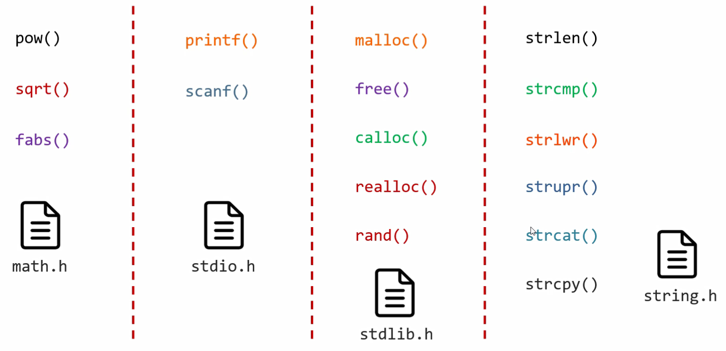
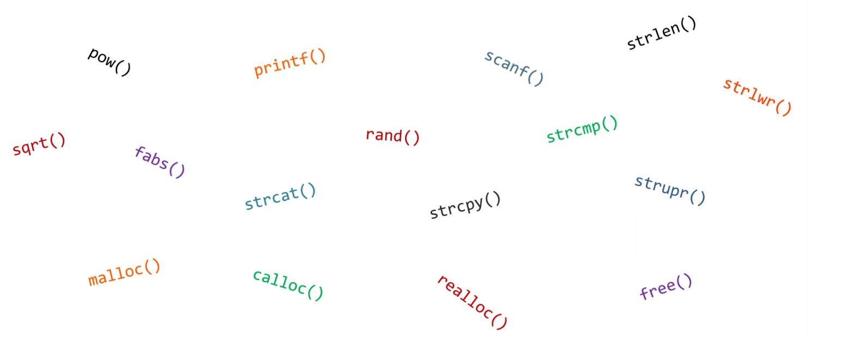

C语言
一、常见函数
知识回顾 新课导入 目标及重难点 新授 总结与合作探究 作业 限时检测

Slide 6
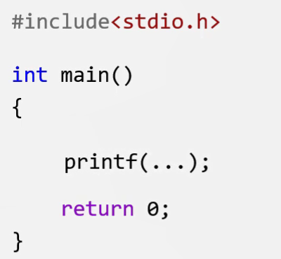
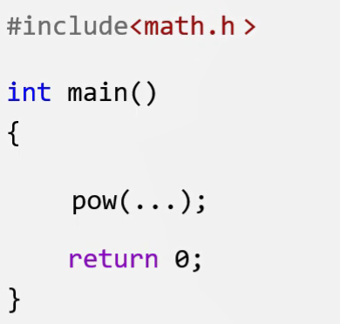
C语言
一、常见函数
比如：
https://zh.cppreference.com
知识回顾 新课导入 目标及重难点 新授 总结与合作探究 作业 限时检测

Slide 7
C语言
二、常见函数-math
math.h:
pow( ) 幂
sqrt( ) 平方根
ceil( ) 向上取整
floor( ) 向下取整
abs( ) 绝对值
知识回顾 新课导入 目标及重难点 新授 总结与合作探究 作业 限时检测

Slide 8
总结
math函数
知识回顾 新课导入 目标及重难点 新授 总结与合作探究 作业 限时检测

Slide 9
作业
pow( ) 幂
sqrt( ) 平方根
ceil( ) 向上取整
floor( ) 向下取整
abs( ) 绝对值
知识回顾 新课导入 目标及重难点 新授 总结与合作探究 作业 限时检测

Slide 10
限时检测
使用abs（）函数的时候也需要在头部应该什么文件？
知识回顾 新课导入 目标及重难点 新授 总结与合作探究 作业 限时检测

